Slide 1
Moc nagrzewnicy

Slide 2
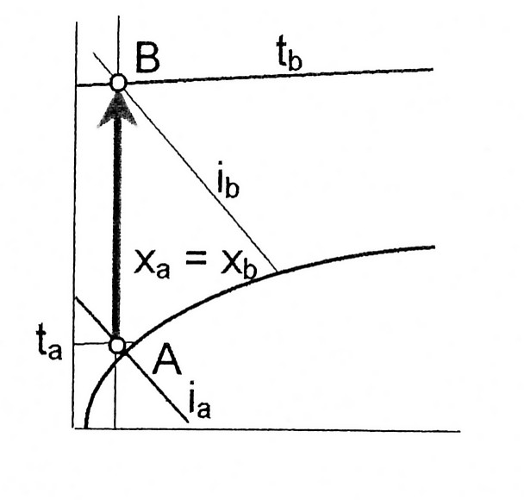
Moc nagrzewnicy
Nagrzewnica powietrza pracuje od temperatury t_{a} do temperatury nawiewu t_{noz}=t_{B}
Należy przeanalizować co to jest w naszym przypadku temperatura wlotowa do nagrzewnicy.

Slide 3
Odzysk ciepła
indeksy
1- powietrze nawiewane przed wymiennikiem,
2- powietrze nawiewane za wymiennikiem,
3- powietrze wywiewane przed wymiennikiem
1
2
3

Slide 4
Temperatura powietrza nawiewanego.

Slide 5
Bilans ciepła w zimie
Straty ciepła przez przenikanie
Statyczne straty ciepła budynku q_{str} = ....23... W/m³
Statyczne straty ciepła budynku:
♦ pokrywa c.o.* ♦ pokrywa w .......% c.o * ♦ pokrywa c.o. do temperatury t_{d} =.... ºC
1. Na przykład c.o. pokrywa w 60 %
2. Na przykład c.o. pokrywa do temp +15 ºC.
Jeśli temperatura pomieszczenia w okresie zimowym wynosi t_{poz}= 21 ºC, temperatura obliczeniowa powietrza zewnętrznego okresu zimowego wynosi –18 ºC

Slide 6
Moc chłodnicy

Slide 7
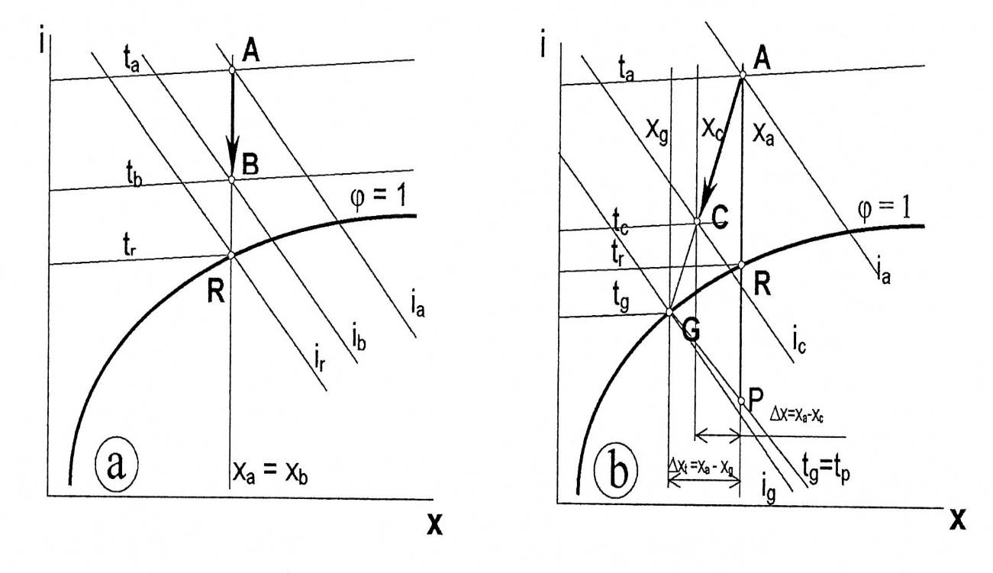
Moc chłodnicy
Chłodnicy powietrza pracuje od temperatury t_{z} do temperatury nawiewu t_{n}
Q_{n}=V ρ (i_{noz}-i_{z}) kW
Chłodnica sucha i mokra
Odzysk
Moc chłodnicy należy obliczyć dla maksymalnych zysków ciepła i dla maksymalnych temperatur.
Parametry wody lodowej mogą być np. 3/8 °C, 6/12 °C
Dla określenia przemiany chłodzenia na wykresie i-x konieczne jest wyznaczenie temperatury ścianki chłodnicy. Określa się ją dla chłodnicy wodnej jako temperaturę o 1 K wyższą średniej z temperatur czynnika. Np. dla 3/10 °C → t_{ść}= 7,5 °C.
Dla chłodnic freonowych temperatura ścianki chłodnicy równa jest temperaturze parowania czynnika (np. 6 °C).

